Slide 1


TOÁN 1
Bài: Phép trừ trong phạm vi 10 (tiếp theo) (T2)
GV: Trần Nguyễn Phương Trúc

Slide 2



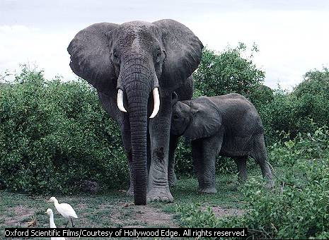

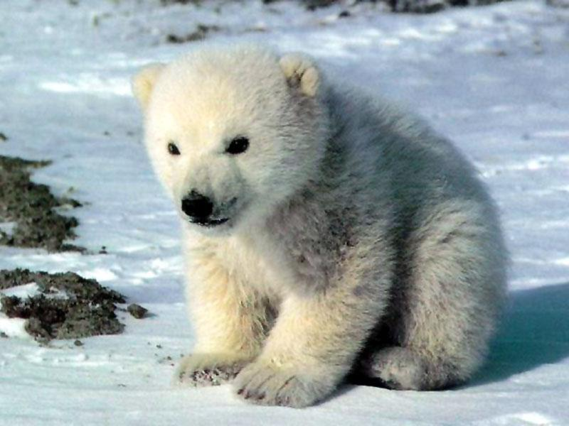


Trò chơi: Tìm người may mắn
9 + 1 =
9 + 1 = 10 | có thưởng | 10 - 4 = 6
10 - 1 = 9 | 10 - 8 = 2 | 10 - 0 = 10
8 + 2 =
10 - 4 =
10 - 1 =
10 - 8 =
10 - 0 =

Slide 3
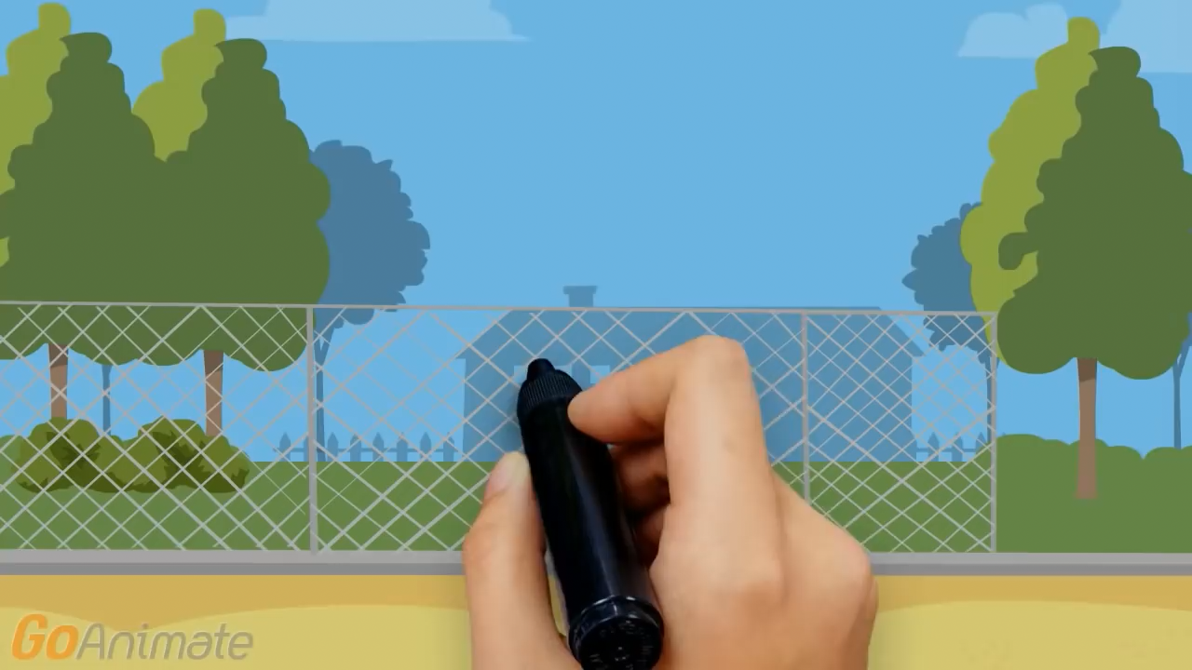
KHỞI ĐỘNG

Slide 4
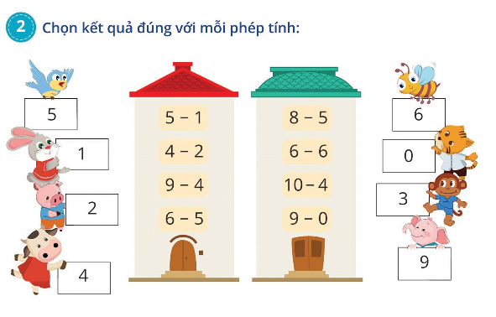

Slide 5
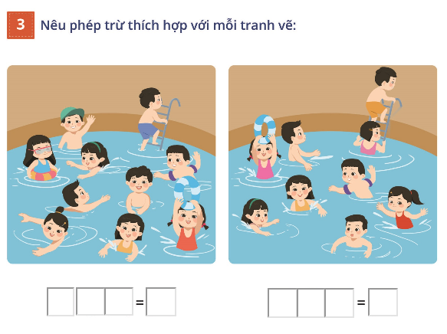
10 - 1 9
- 2
7

Slide 6

Trò chơi câu cá

Slide 7


BẮT ĐẦU CHƠI
7 - 4 = ?
3
ĐỔI MÀN
5
3
2
4

Slide 8
BẮT ĐẦU CHƠI
8 - 5 = ?
3
ĐỔI MÀN
2
4
3
5

Slide 9
BẮT ĐẦU CHƠI
9 - 6 = ?
3
ĐỔI MÀN
4
3
5
2

Slide 10
BẮT ĐẦU CHƠI
10 - 9 = ?
1
ĐỔI MÀN
4
2
3
1

Slide 11
BẮT ĐẦU CHƠI
9 - 0 = ?
9
ĐỔI MÀN
10
9
7
8

Slide 12

Củng cố - Dặn dò
- Nhận xét tiết học
- Chuẩn bị bài sau.

